Slide 1
プロジェクト紹介
法政大学社会学部メディア社会学科
石原悠瑞

Slide 2
アジェンダ
作品タイトル
作品の概要・コンセプト・狙い
発想のきっかけ
哲学・ビジョン
先行事例紹介
開発環境紹介
制作過程デモ

Slide 3

作品タイトル
ARbumes

Slide 4
写真にまつわる出来事や感情をその瞬
間ごとに事前記録
↓
アナログ写真(アルバム)にARマーカーを
アサイン、デジタル上で写真にまつわる思い出を、
テキストを通して振り返る
作品概要

Slide 5

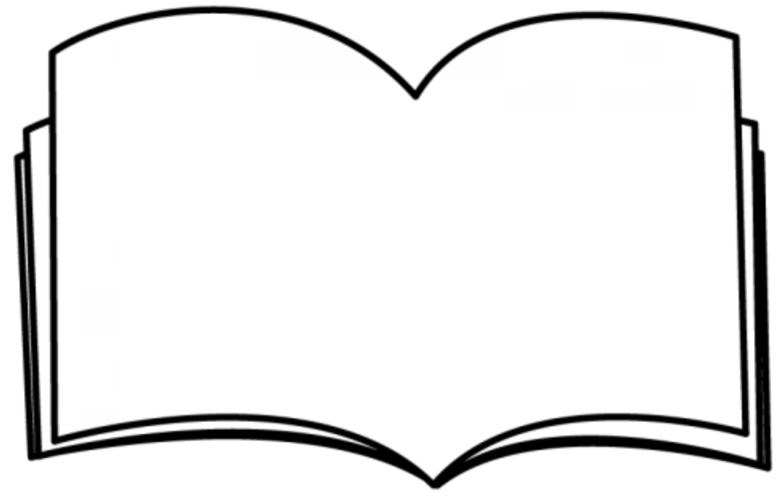
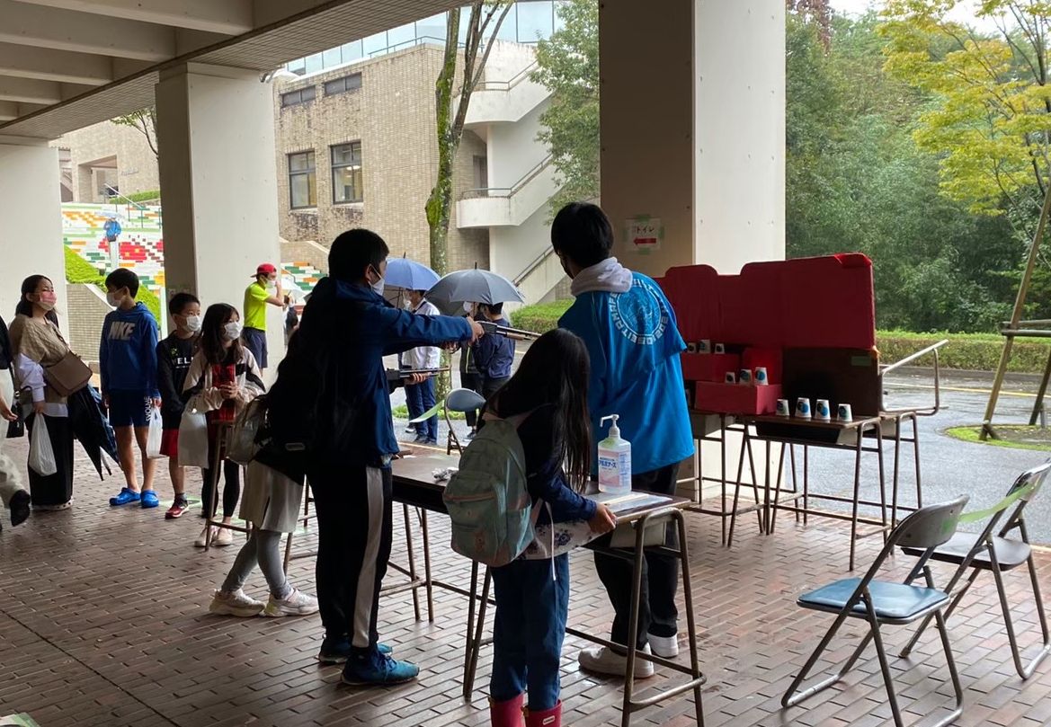
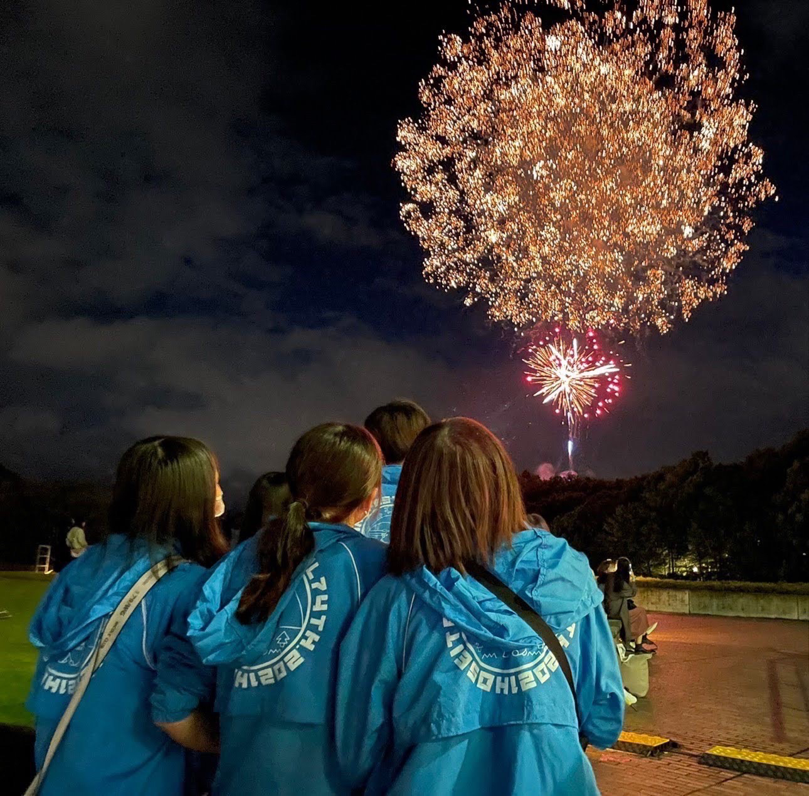
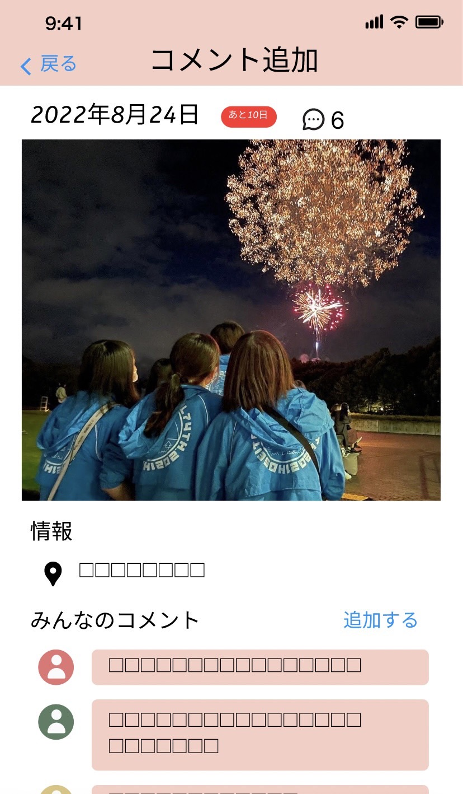
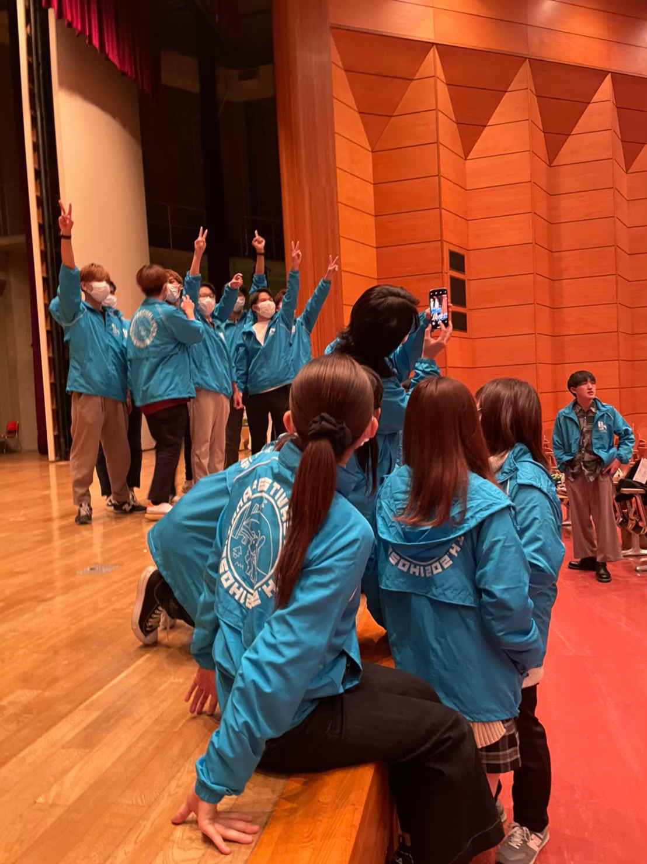
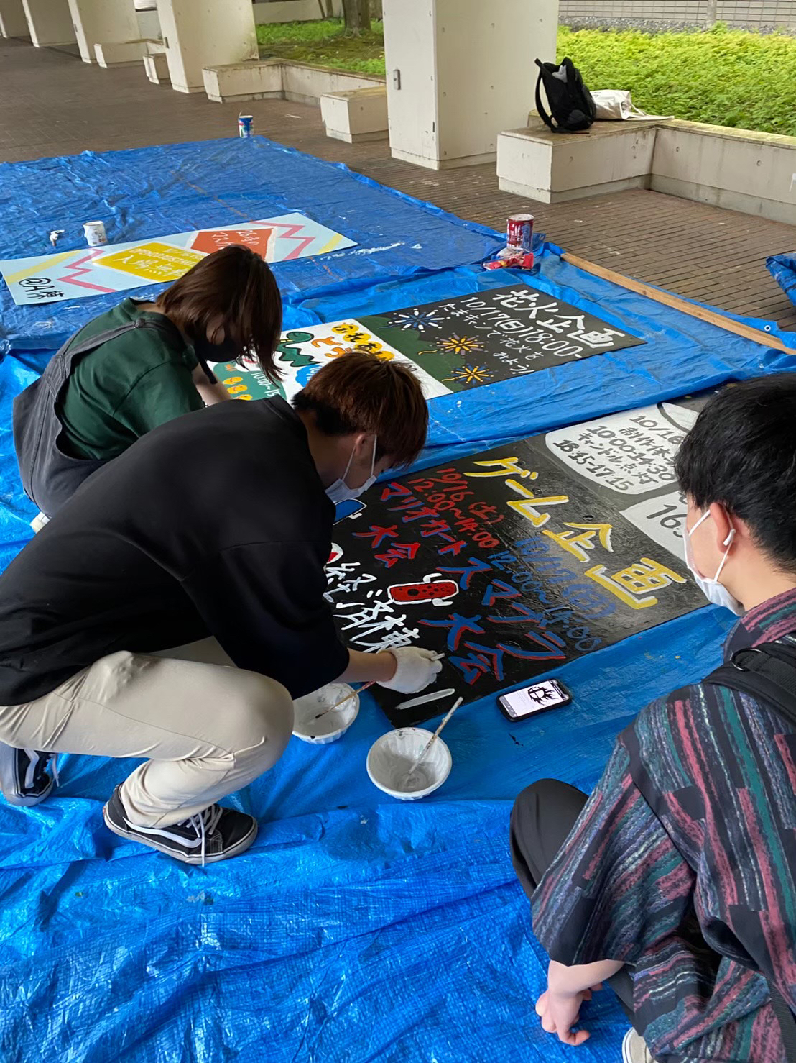
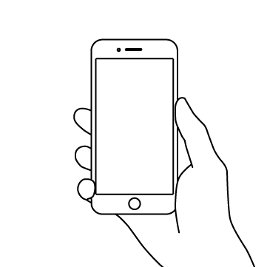

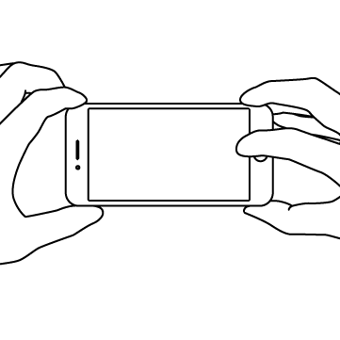
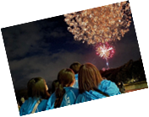
感動した
達成感がすごかった！
みんな泣いてた
コメントと思いとして残したい写真を4年間貯めていく
（書き込めるのは投稿してから1週間）
写真はアルバムとしてまとめられ、かざすと当時入れたコメントが出てくる

Slide 6

コンセプト
「その瞬間に消えてしまうような感情や
出来事を記録し、未来に残す」

Slide 7

哲学・ビジョン
哲学
→すぐに忘れてしまうような出来事は記録されるべき
ビジョン
→だから些細な出来事や会話を残せるものが欲しい

Slide 8

ターゲット：大学生
写真を溜める期間：4年間(大学1〜4年)
主な利用グループ：サークル
4年間で写真とコメントを溜める
→大学卒業の時に、アルバムになってメンバー全員に届く
(その写真にスマホをかざすと投稿したコメントがARで見られる)
ペルソナ

Slide 9
何気ない思い出や感情を未来に残すことができる
写真を通して、何気ない感情や出来事を
友人と共有できる
友人や知り合いと共有することを前提とするため、ポジティブな感情を残しやすくできる
友人と同じものを持っていることで当時の楽しかった気持ちを共有することができる
狙い

Slide 10

発想の きっかけ①
「瞬間的に消えてしまうものを残したい」
という思いからスタート
最初は個人完結のものを想定し、
アプリ制作としてスタート
しかし、技術的な課題と「ネガティブな感情が残りやすい」という課題が浮上

Slide 11
発想の きっかけ②
「アナログ写真×デジタルテキスト」なら
斬新なものができないか？と考える
共有することを前提にすれば、「ポジティブな感情が残りやすい」ことに気づく
現在の作品概要に至る

Slide 12

先行事例①
・Albus
→毎月スマホで撮影した写真を、
数枚印刷して届けてくれるサービス。
デジタルとアナログの結びつきの
参考にしました。

Slide 13
先行事例②
・LifePrint
→写真をかざすとスマホ上で
動画が再生されるアプリ。
イメージはこのアプリに一番近いと思います。

Slide 14
開発環境
Unity
Vuforia
Figma

Slide 15
制作デモ
Figma
https://www.figma.com/proto/Z5UDSGZ6qOEzDlYrYlcoHx/%E3%83%97%E3%83%AD%E3%83%88%E3%82%BF%E3%82%A4%E3%83%97?node-id=215%3A136&scaling=scale-down&page-id=0%3A1&starting-point-node-id=180%3A201&show-proto-sidebar=1

Slide 16
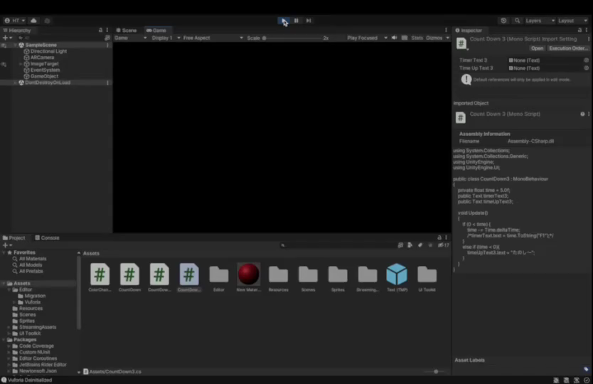
制作デモ
Unity

